Slide 2
Výsledky analýzy potřeb VOŠ

Slide 3
Background - hlavní cíle šetření
Datová opora a saturace potřeb krajů ve vazbě na přípravu/evaluaci KAP
Tvorba PA a ŠAP na úrovni škol
Projektová činnost SŠ a VOŠ v rámci výzev OP VVV (Šablony pro SŠ a VOŠ)
Zapojení SŠ a VOŠ do projektové činnosti prostřednictvím výzev OP VVV
Evaluace projektové činnosti škol v rámci výzev OP VVV

Slide 4
Background - informace k již realizovaným šetřením
Celoplošné šetření mezi SŠ a VOŠ – analýza potřeb škol
Do této chvíle byly realizovány 2 vlny šetření
vlna šetření (listopad 2015 – leden 2016)
Vstupní informace o potřebách SŠ a VOŠ v ČR pro přípravu KAP
Celkem osloveno: 1377 škol
„Očištěná“ databáze škol: 1365 škol
Počet kompletně vyplněných dotazníků: 1305 škol
Celková návratnost: 96 %
II. vlna šetření (říjen – prosinec 2018)
Vstupní informace/aktualizace potřeb SŠ a VOŠ v ČR pro vyhodnocení KAP a následnou aktualizaci/revizi
Celkem osloveno: 1364 škol
„Očištěná“ databáze škol: 1351 škol
Počet kompletně vyplněných dotazníků: 1290 škol
Celková návratnost: 96 % (resp. 98 % při zohlednění zapojení škol do KAP)

Slide 5
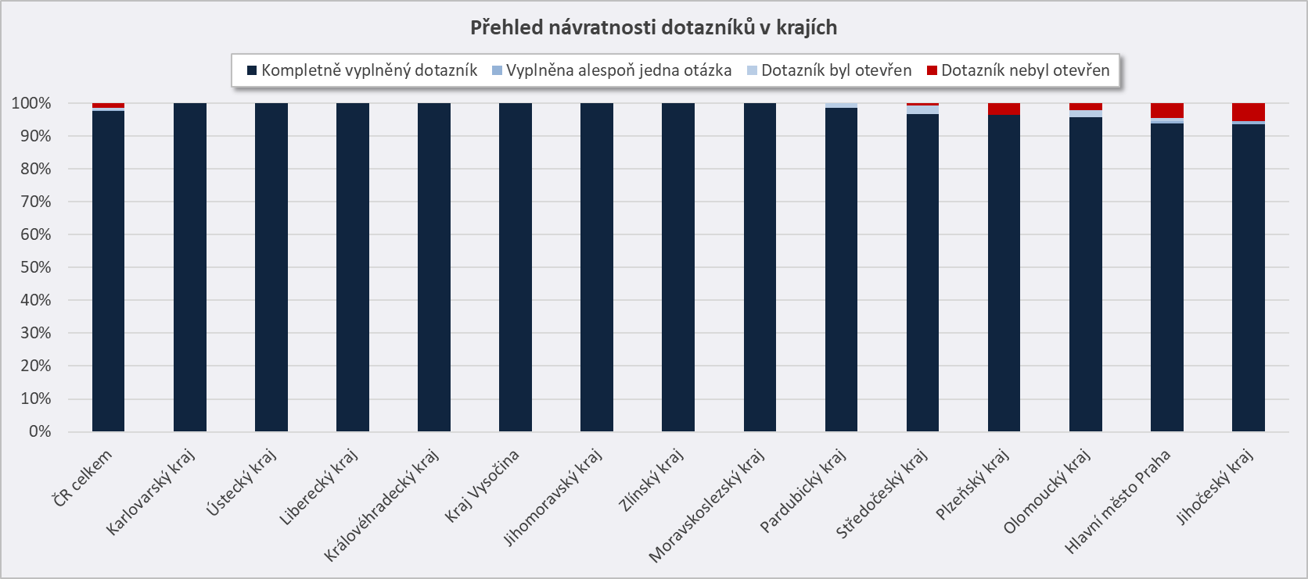
Monitoring návratnosti II. vlny šetření
Termín sběru dat: 1.10. – 07.12. 2018
Celková návratnost: 96 % / 98 % (při zohlednění škol, které nejsou do KAP zapojeny)
Databáze kontaktů: 1364 škol
„Očištěná“ databáze kontaktů: 1351 škol
Počet kompletně vyplněných dotazníků:
1290 škol

Slide 6
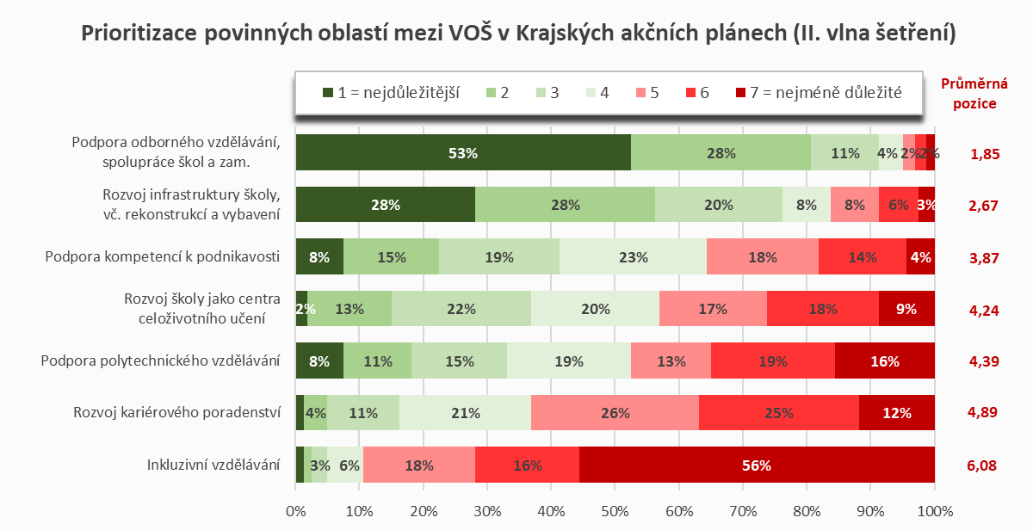
Prioritizace povinných oblastí – II. vlna šetření

Slide 7
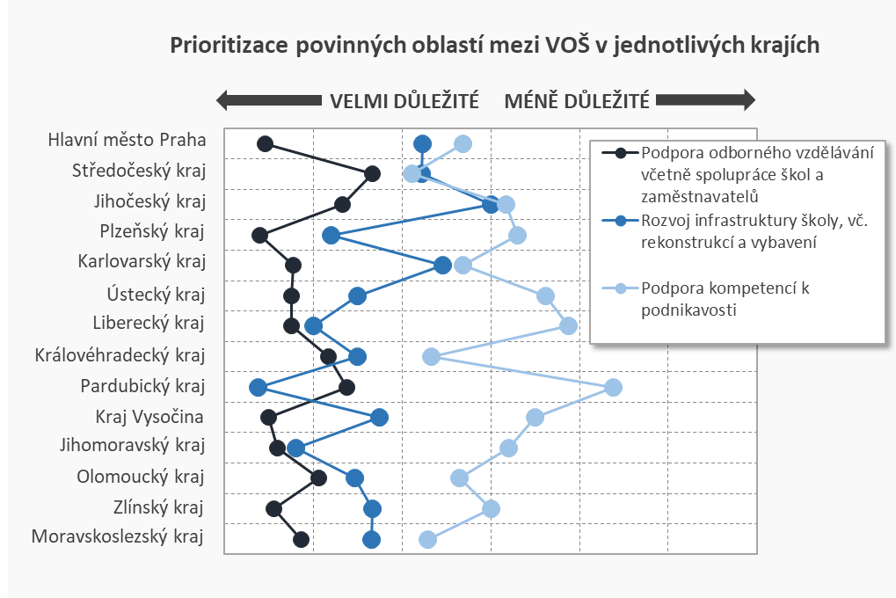
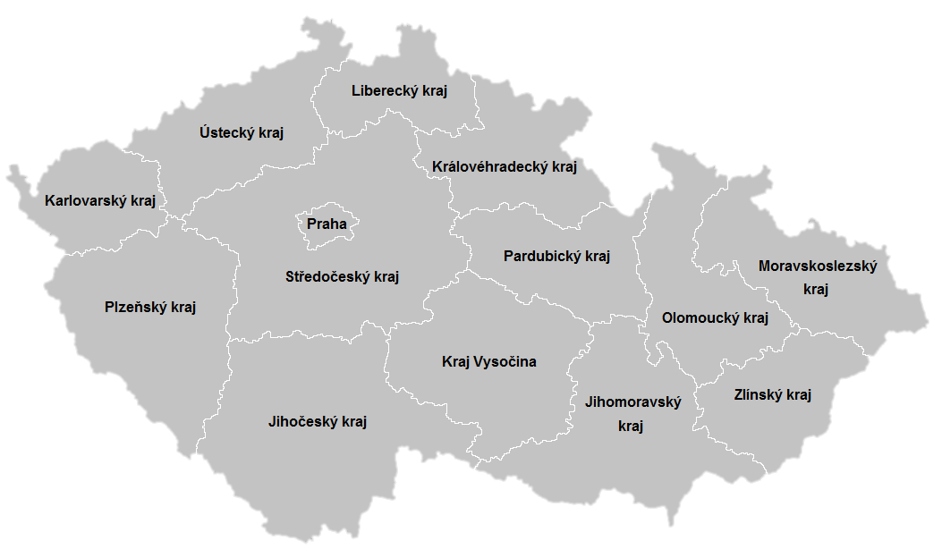
Prioritizace povinných oblastí na úrovni krajů – II. vlna šetření
Podpora odborného vzdělávání důležitá především v Praze, Plzeňském kraji, na Vysočině, v Jihomoravském a Moravskoslezském kraji
Rozvoj infrastruktury je prioritou v Pardubickém kraji, Jihomoravském, Libereckém a Plzeňském kraji
Podpora kompetencí k podnikavosti ve Středočeském kraji, Moravskoslezském a Královéhradeckém kraji

Slide 8
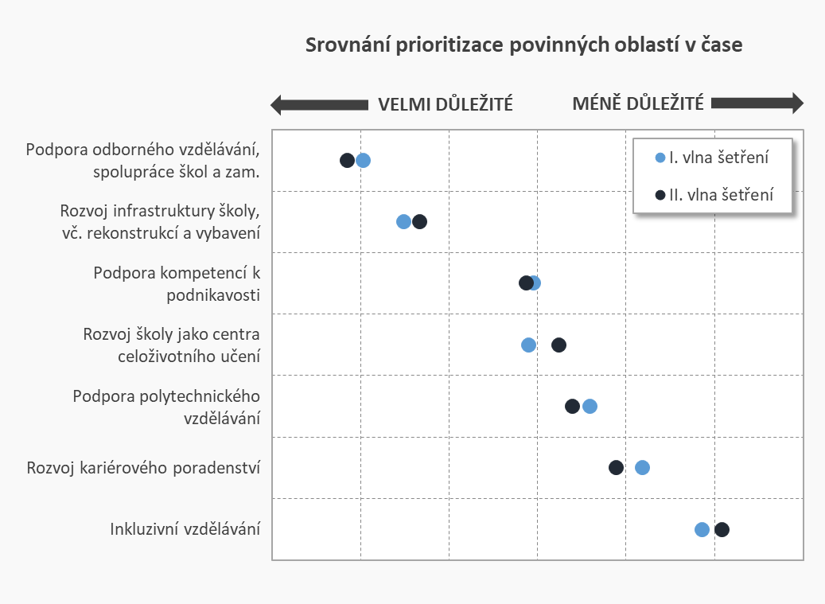
Prioritizace povinných oblastí – časové srovnání výsledků
Nedochází k příliš velkým rozdílům
Větší důraz kladen na podporu odborného vzdělávání a spolupráci se zaměstnavateli
Pozitivní posun v důležitosti je možné sledovat u oblasti polytechnického vzdělávání a podpory KP
Pokles důležitosti v rozvoji škol jako center celoživotního učení, inkluzi a rozvoji infrastruktury

Slide 9
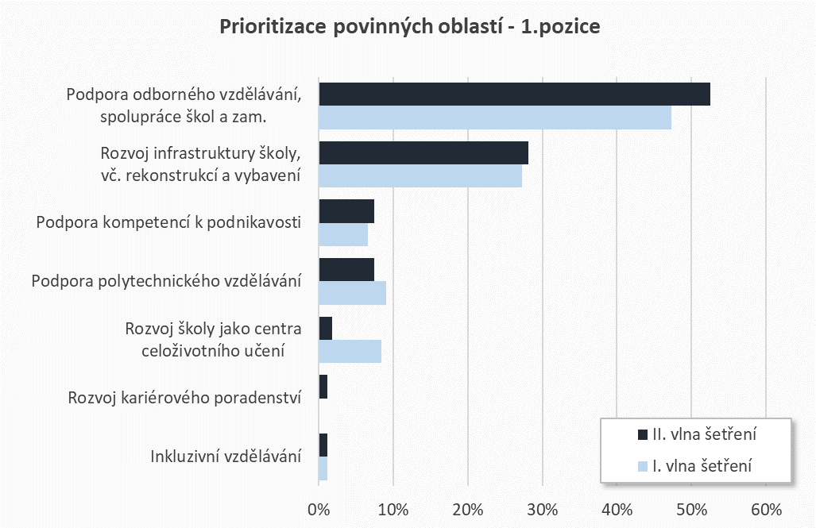
Prioritizace povinných oblastí – časové srovnání

Slide 10
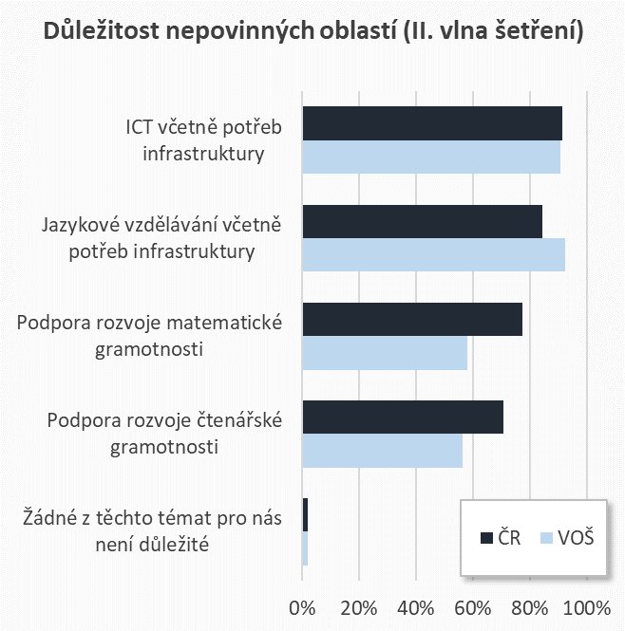
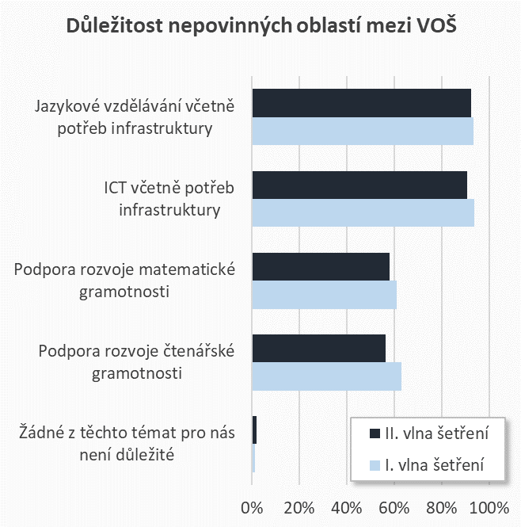
Důležitost nepovinných oblastí intervencí

Slide 11
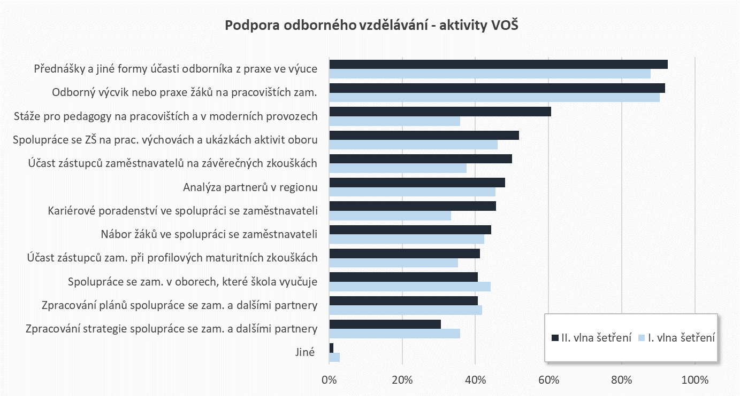
Podpora odborného vzdělávání a spolupráce se zaměstnavateli

Slide 12
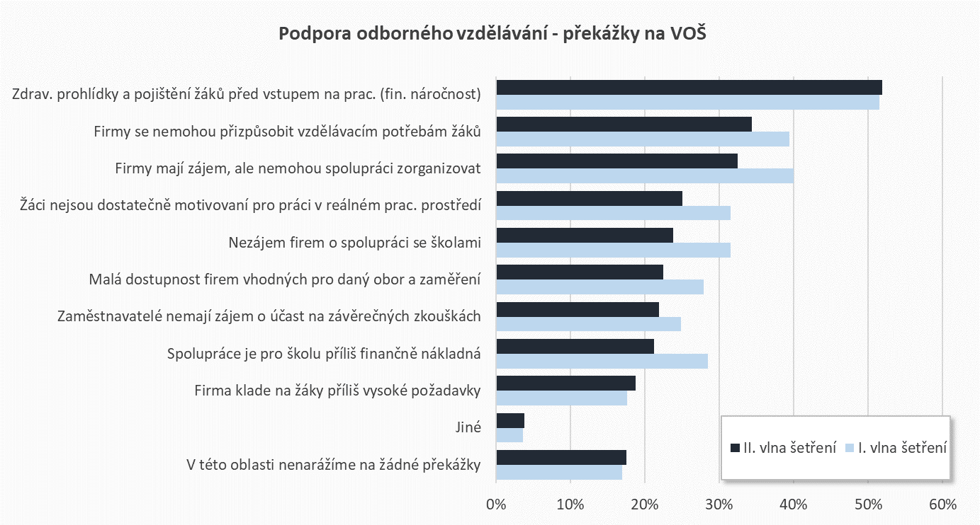
Podpora odborného vzdělávání a spolupráce se zaměstnavateli

Slide 13
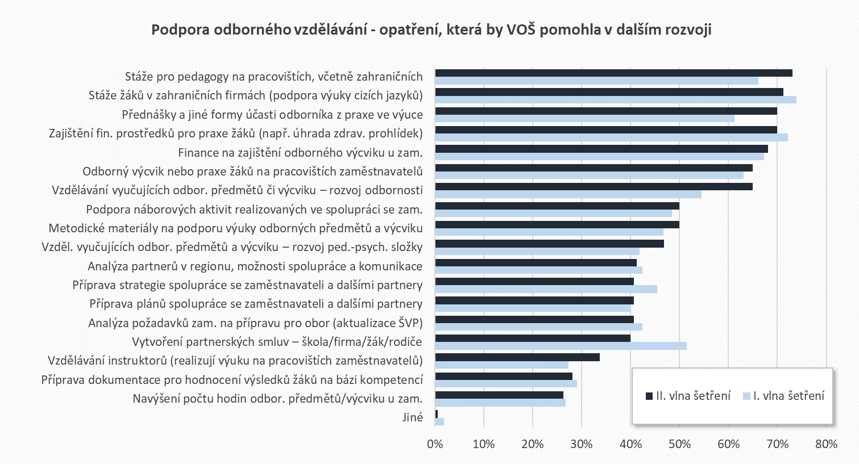
Podpora odborného vzdělávání a spolupráce se zaměstnavateli

Slide 14
Národní ústav pro vzdělávání podpora krajského akčního plánování
www.pkap.cz

Slide 15
Podpora krajského akčního plánování (P-KAP) zajišťuje metodickou a supervizní podporu při využívání akčního plánování na úrovni kraje a středních a vyšších odborných škol.

